Slide 1
třetihory
(před 65 – 2 miliony let)
V učebnici najdi jejich označení.
starší
- paleogén
……….……
- rozdělují se na:
mladší
- neogén
………….
- ústup moře
- horotvorné pohyby - vyvrásněna pohoří:
Himálaj,
Andy,
Kavkaz,
Alpy,
Karpaty
- výrazná sopečná činnost
- usazeniny
- z pozůstatku vegetace sloje
hnědého uhlí

Slide 2
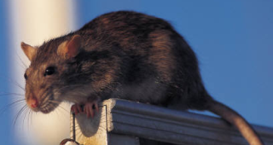
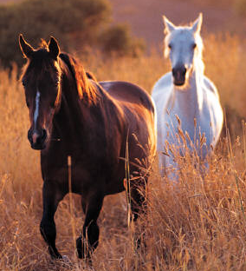
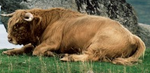
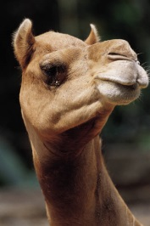
- dále: ropa, zemní plyn
- zpočátku období velmi teplo, na konci období
dochází k ochlazování
hmyzožravci
- vůdčí postavení mají
savci
hlodavci
Jmenuj některé zástupce hmyzožravců a hlodavců.
šelmy
- statnější než dnešní
př. šavlozubý tygr
kopytníci
Uveď 2 skupiny na které se dělí.
lichokopytníci
sudokopytníci
- předchůdci nosorožců,
tapírů;
- turovití,
velbloudi
koně

Slide 3

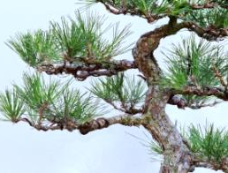


savci
chobotnatci (mastodonti)
primáti
začátek vývoje předchůdců člověka
- dále dochází k rozvoji ptáků a hmyzu
- převažují jehličnany
+ krytosemenné rostliny
Jmenuj některé z nich.
jednoděložné
dvouděložné
(např. borovice,
jedle, tis)
např.:
magnolie (šácholan)
Poznáš o jaké rostliny se jedná?
vavřín
vrba
NÁPOVĚDA: -vrba
- dub
- bříza
- javor
- olše
- vavřín
- magnolie (šácholan)
javor
bříza
dub
olše

Slide 4
opakování
1) Vyber pravdivé tvrzení: Starší třetihory označujeme:
a) paleogén
b) neogén
c) pleistocén
d) holocén
2) Rozhodni: Koncem třetihor dochází k ochlazování.
ANO
/ NE
hnědého uhlí
3) Doplň: Z pozůstatků vegetace vznikly sloje ........................ .
4) Rozhodni: V období třetihor se již začínají vyvíjet
předkové člověka.
ANO
/ NE
5) Doplň: Z živočichů mají v třetihorách vůdčí
savci
postavení ………. .

Slide 5
Použité zdroje
- použité obrázky - kliparty galerie MS Office 2010

